Slide 1

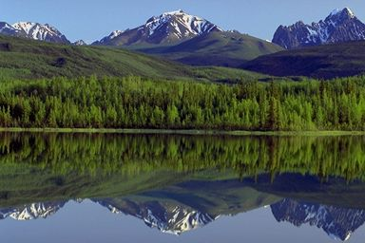

Slide 2
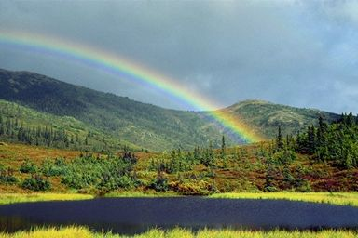
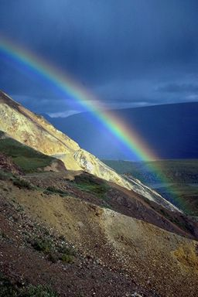
به نام خداوند رنگین کمان
خداوند بخشنده ی مهربان

Slide 3
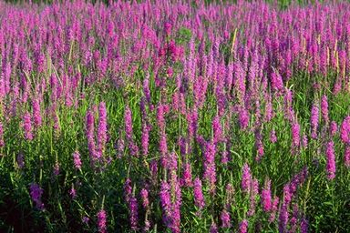
سلامتی
سـلام
لـیـاقـت
علیکم
اُ لـفَـت
مـحـبّـت

Slide 4


Slide 5
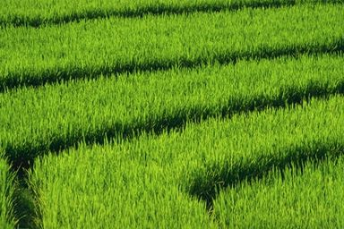
بِسْمِ اللهِ الرَّحْمٰنِ الرَّحیمِ
اِنّٰا اَنْزَلْنٰاهُ فی لَیْلَةِ الْقَدْرِ
وَمٰا اَدْریٰکَ مٰا لَیْلَةُ الْقَدْرِ
لَیْلَةُ الْقَدْرِ خَیْرٌ مِنْ اَلْفِ شَهْرٍ
تَنَزَّلُ الْمَلاٰئِکـَةُ وَالرُّوحُ فیهٰا بِاِذْنِ رَبِّهِم مِنْ کُلِّ اَمْرٍ
سَلاٰمٌ هِیَ حَتّیٰ مَطْلَعِ الْفَجْرِ
صَدَقَ اللهُ الْعَلِیُّ الْعَظیمِ

Slide 6

اَللهُمَّ عَجِّلْ لِـوَلِـیِّکَ الـْفَـرَج

Slide 7
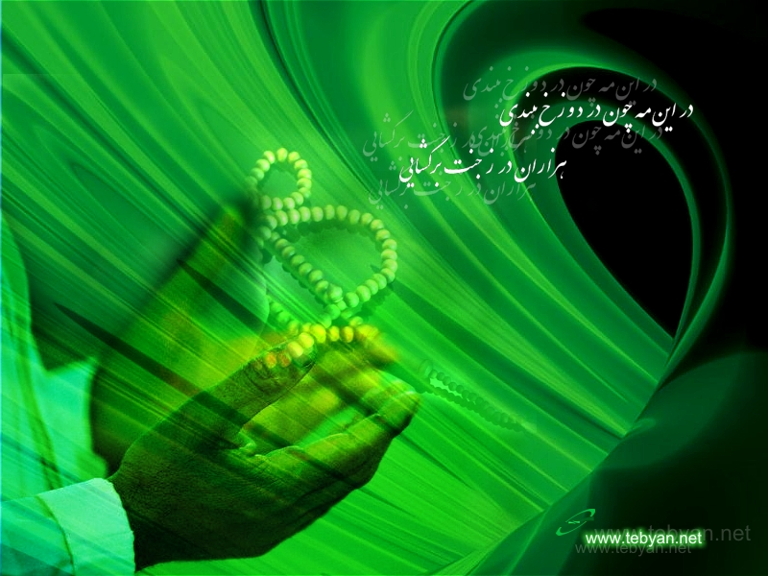
آن سفر کرده که صد قافله دل همره اوست
هر کجاهست خدایا به سلامت دارش

Slide 8



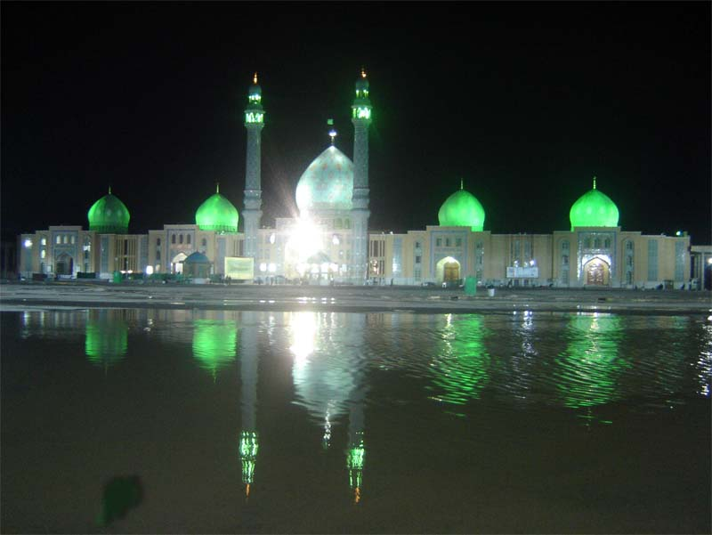

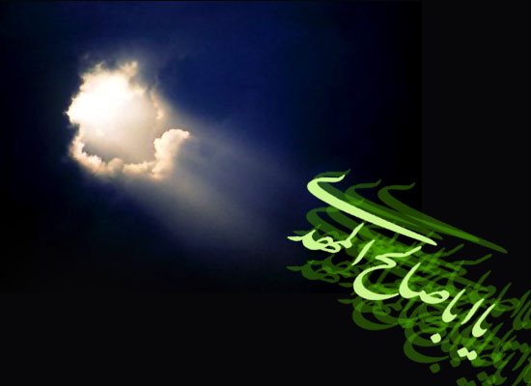




Slide 9
بِسْمِ اللَّهِ الرَّحْمنِ الرَّحِيم‏
اللَّهُمَّ كُنْ لِوَلِيِّكَ
الْحُجَّةِ بْنِ الْحَسَن
صَلَوَاتُكَ عَلَيْهِ وَ عَلَى‏ آبَائِه‏فِي هَذِهِ السَّاعَةِ وَ فِي كُلِّ سَاعَةٍ
وَلِيّـاً وَ حَافِظـاً وَ قَائـداً وَ نَاصِـراً
وَ دَلِيلًا وَعَيْناً حَتَّى تُسْكِنَهُ أَرْضَكَ طَوْعاً
وَ تُمَتِّعَهُ فِيهَا طَوِيلًا

Slide 10


Slide 11
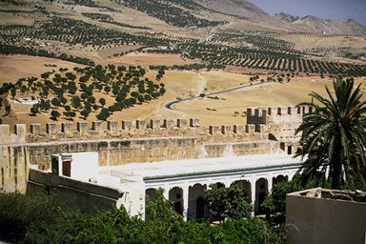
وارد

Slide 12
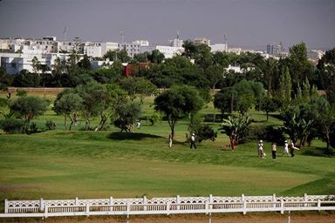
اردو

Slide 13
هرکسی زرنگ تره جایزه باهاشه
اردو اردوی شادی اردوی تلاشه

Slide 14
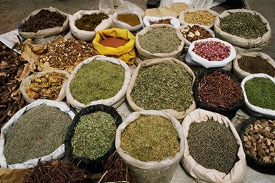
دارو

Slide 15
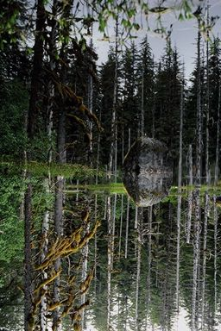
د ا و ر

Slide 16
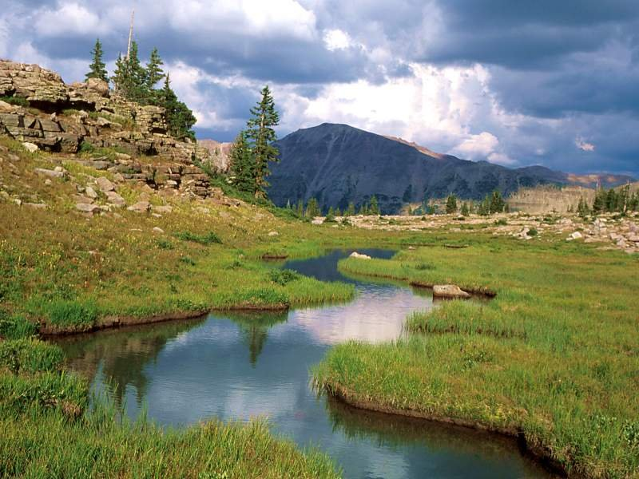
ا
ادب
اخلاص
استقامت
ایثار
و...
ر
رفاقت
رقابت
رفتارخوب
و...
د
درک کردن
درستکاری
دوستی
و...
و
وداع
وفاداری
وحدت
و...

Slide 17

عجب رسمیه رسم زمونه ،قصه برگ و باد خزونه
کجا رفت فکه ،چی شد شلمچه،یکی قصه شو ،واسم بخونه
یاد شهدا،تو دلامونه ،تا زنده هستیم،با ما می مونه
ولی این روزا،تواون خاکریزا،جاشون خالیه ،همین عزیزا
کجای دنیا اینجوری رسمه،از جوون فقط پلاک بمونه
یه مشت استخون با پلاکاشون، از زیر خاکا میارن بیرون

Slide 18
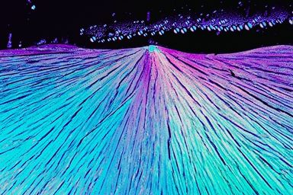
بازی اعداد و ریاضی
114
14
313

Slide 19
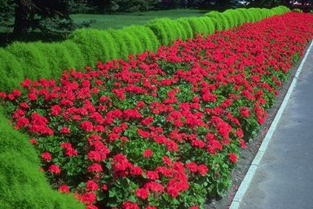
=9×1
9
=9×2
1
8
=9×3
2
7
=9×4
3
6
=9×5
4
5
=9×6
5
4
=9×7
6
3
=9×8
7
2
=9×9
8
1

Slide 20

هرعدد زوجی که در عدد 5 ضرب شود آن عدد زوج را نصف کرده و عدد صفرجلوی او می گذاریم.
=5×4
20
=5×6
30
=5×12
60
=5×18
90
22
0
=5×44
=5×88
440
=5×146
730

Slide 21
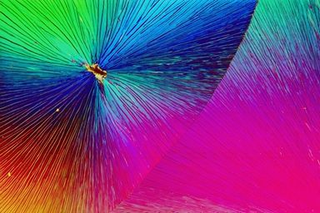
یک مسابقه

Slide 22
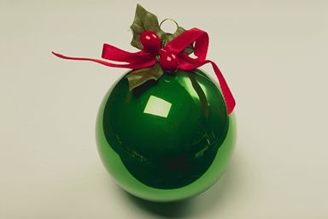
مسابقه ی گروهی
تـنـبـلـی
تَـقـلّـب
تـوهـیـن
تـَمَـسـخُـر
توپ شیطان

Slide 23

ا
بـ
ﻌ
شـــ
ن

Slide 24

درخت طوُبیٰ

Slide 25
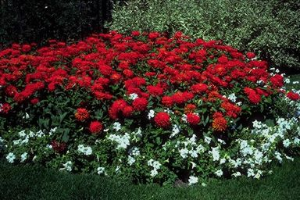
کارهای خوب
تلاوت قرآن
نماز اول وقت
کمک به دیگران
راهنمایی کردن
ادب به دیگران
سـلام کردن
دوستی با اهل بیت پیامبر

Slide 26
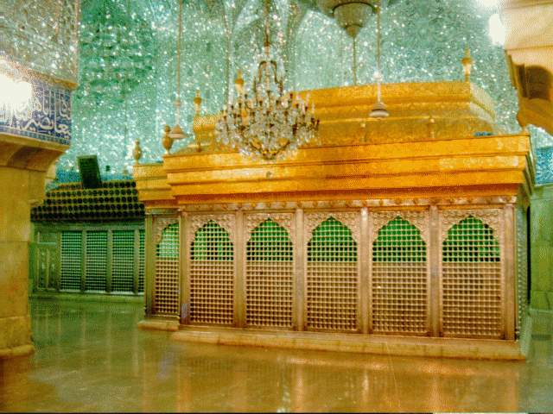
امـام
ســـ
حــ
ن
یـ
علیه السلام

Slide 27
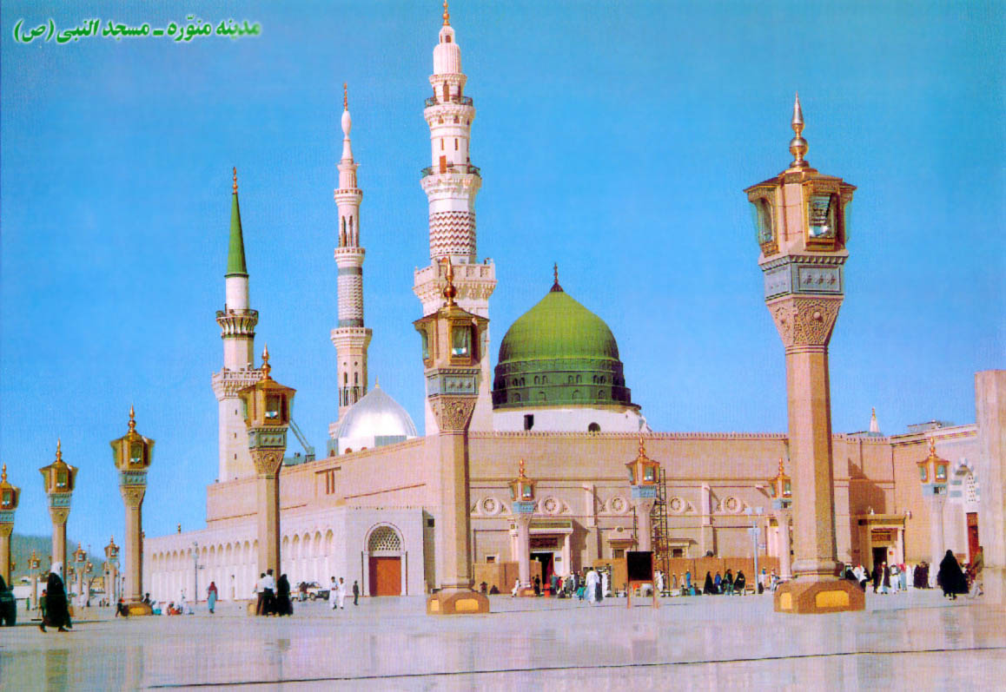
پیامبر اکرم(صلی الله علیه وآله وسلم):
اَحَـبَّ اللهُ مَـنْ اَحَـبَّ حُـسَـیْـناً
خدا دوست دار دوست دار امام حسین(علیه السلام)است.

Slide 28

کجایم؟
نه
یـ
مد
شهری هستم پنج حرفی!
دو حرف اولم اسم علامتی درقرآن است؟
دوحرف آخرم بزرگترین عدد یک رقمی است؟
حرف سومـم(حرف وسط) آخـریـن حرف الـفـبـا ست؟
شهری هستم که قبرستان بقیع در من است؟

Slide 29
امام حسین(علیه السلام)درسومماه شعبان سال چهارم هجری در شهرمدینه به دنیا آمد.

Slide 30

معجزه ی تولد
فـُطرُس مَـلـَک
یکی از فرشتگان که بال و پرش سوخته بود و مدتها در یک جزیره زندگی می کرد دید فرشتها دسته
دسته به طرف زمین می آیند سوال کرد که چه خبر شده؟
به او گفتند خداوند به پیامبرش نوه ی پسری داده جهت تبریک خدمت آن حضرت می رویم.
از آنها خواست تا او را با خود ببرند.
خدمت پیامبر رسید و آن حضرت خواست تا از خدا بخواهد که بال وپرش شفا دهد.
پیامبر(صلی الله علیه وآله وسلم):برو بال و پرت را به قنداغه ی امام حسین بکش .
او این کار را کرد وهمه دیدند به پرواز درآمد وصدا می زد کیست مثل من‘ من آزاد شده حسینم.

Slide 31

درسی از امام حسین(علیه السلام)
امام حسین(علیه السلام)فرمود:نزد من صحیح است که پیامبر(صلی الله علیه و آله وسلّم) فرمود:بهترین اعمال بعد از نماز خوشحال کردن مٶمن است به چیزی که حرام نباشد.
من غلامی را دیدم به سگی غذا می داد،به او گفتم چرا این کار را می کنی؟
گفت:ای فرزند رسول خدا،من اندوهگین هستم با شاد کردن این سگ ،خواهان شادی هستم ،زیرا سرپرست من یک نفر یهودی است(واندوهم از این جهت است).
امام حسین(علیه السلام) نزد آن یهودی رفت وآن غلام را به دویست دینار خرید،یهودی پول را نگرفت وگفت:این غلام فدای قدمهای مبارک شما و این بوستان مال غلام باشد واجازه بدهید مبلغی پول به شما بدهم .

Slide 32

امام حسین(علیه السلام)فرمود:من به شما مبلغی می دهم،یهودی پذیرفت،مبلغ پول از امام حسین(علیه السلام) گرفت و به غلام داد ،آنگاه امام حسین(علیه السلام) فرمود:غلام را آزاد کردم و همه این اموال را به او بخشیدم،
همسرآن یهودی (آن چنان مجذوب محبت امام حسین(علیه السلام)شده بود که گفت:من قبول اسلام کردم،و مهریه ام را به شوهرم بخشیدم،شوهرش گفت:من نیز قبول اسلام کردم واین خانه را به همسرم بخشیدم.
به این ترتیب روش نیک امام حسین(علیه السلام)موجب آن همه کارهای نیک شد.

Slide 33
ک | ط | ا | ه | ر | ه | ر | ه | ط | م
 | د |  | ع |  |  | ع | ذ | ر | ا
 |  | ف |  | ص | ع | ل | ی |  | د
 |  |  | ا | ه | م | و |  | ف | ر
 |  |  | ج | ط |  | ت |  |  | ش
ح | س | ی |  |  | م | ب | ا | ج | ح
 | د |  | ز | ه | ر | ه |  | ا | ح
خ |  |  | ه | ک | ر | ا | ب | م | س
م | ر | ض | ی | ه | ی | ن |  | س | ی
 |  | ص | د | ی | ق | ه |  | ا | ن
12.حسین
13.شفیعه
14.طاهره
15.مطهره
16.عـذرا
17.عـلـی
1.زهره
2.فاطمه
3.خدیجه
4.بـتـول
5.هـانـیه
6.زهرا
7.مرضیه
8.عصمت
9. زکـیـه
10.صدیقه
11.مبارکه
18.فدک
19.حجاب
20.اسما
21.حس
22.مادر
30حرف................

Slide 34

ک | ط | ا | ه | ر | ه | ر | ه | ط | م
ا | د | ل | ع | م | ر | ع | ذ | ر | ا
ئـ | ة | ف | ر | ص | ع | ل | ی | ی | د
ح | ا | ن | ا | ه | م | و | ه | ف | ر
ل | ی | س | ج | ط | ت | ت | ب | س | ش
ق | ه | ی | ر | م | م | ب | ا | ج | ح
ا | د | ن | ز | ه | ر | ه | ه | ا | ح
خ | د | ا | ه | ک | ر | ا | ب | م | س
م | ر | ض | ی | ه | ی | ن | م | س | ی
ص | د | ی | ق | ه | ق | ی | ا | ا | ن
13.شفیعه
14.طاهره
15.مطهره
16.عذرا
17.علی
1.زهره
2.فاطمه
3.خدیجه
4.بتول
5.هانیه
6.زهرا
7.مرضیه
8. قیام
9.زکیه
10.صدیقه
11.مبارکه
12.حسین
ا.ل.م.ر.ئـ.ه.ر.ی.ح.ا.ن.ه.ل.ی.س.ت.ب.ق.ه.ر.م.ا.ن.ه
18.فدک
19.حجاب
20.اسما
21.حس
22.مادر
23.عصمت
24.خدا
ت
س
ی
ل
ه
ن
ح
ی
ئـ
ر
م
ا
ر
ة
ل
ا
ه
ن
ا
م
ر
ه
ق
ب
...................................

Slide 35

ک | ط | ا | ه | ر | ه | ر | ه | ط | م
ا | د | ل | ع | م | ر | ع | ذ | ر | ا
ئـ | ة | ف | ر | ص | ع | ل | ی | ی | د
ح | ا | ن | ا | ه | م | و | ه | ف | ر
ل | ی | س | ج | ط | ت | ت | ب | س | ش
ق | ه | ی | ر | م | م | ب | ا | ج | ح
ا | د | ن | ز | ه | ر | ه | ه | ا | ح
خ | د | ا | ه | ک | ر | ا | ب | م | س
م | ر | ض | ی | ه | ی | ن | م | س | ی
ص | د | ی | ق | ه | ق | ی | ا | ا | ن
13.شفیعه
14.طاهره
15.مطهره
16.عذرا
17.علی
1.زهره
2.فاطمه
3.خدیجه
4.بتول
5.هانیه
6.زهرا
7.مرضیه
8. قیام
9.زکیه
10.صدیقه
11.مبارکه
12.حسین
ا.ل.م.ر.ئـ.ه.ر.ی.ح.ا.ن.ه.
ل.ی.س.ت.ب.ق.ه.ر.م.ا.ن.ه
18.فدک
19.حجاب
20.اسما
21.حس
22.مادر
23.عصمت
24.خدا
المرئـه ریحانه لیست بقهرمانه
قال رسول الله(ص):

Slide 36

حضرت
س
ا
عـ
بـ
علیه السلام

Slide 37

در چهارم شعبان سال 26 هجری قمری در مدینه به دنیا آمد.

Slide 38
خصوصیات حضرت عباس(علیه السلام)
ادب
رشادت
سقا
ایثار
باب الحوایج
مهربانی
شجاعت

Slide 39
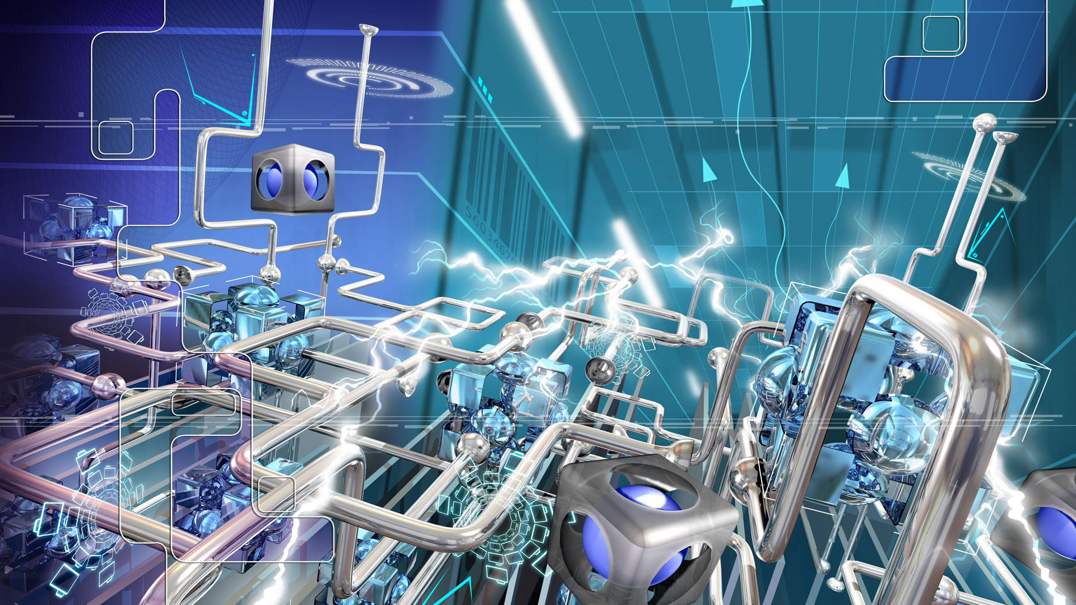
اما یک درخت دیگه هم هست که از جهنم شاخه هایش به زمین می رساند

Slide 40

د رخـت زَقــّوُم

Slide 41
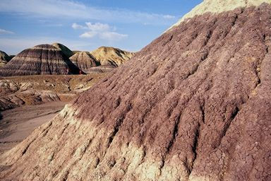
کارهای بد
غیبت کردن
مسخره کردن
دروغ گفتن
بی حجابی
بی احترامی
تهمت زدن

Slide 42
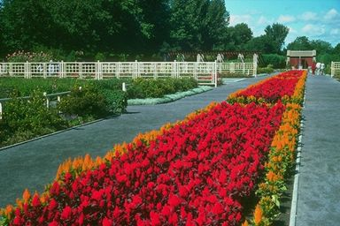
خدا نگهدار

